Slide 1


RIP CARRIE ♡

Slide 2
Il y a bien longtemps, dans une galaxie lointaine, très lointaine, naquit la merveilleuse matière qu’est la pharmacologie. Immédiatement des centaines, des milliers de grands jedis se mirent à l’ouvrage afin de découvrir les mystères des médicaments, des mécanismes qu’ils emploient… Beaucoup de jedis perdirent la vie en quête de découverte de plus en plus abracadabrante. Mais un jour, un grand Maître Jedi, Rodolphe, prit le pouvoir sur l’Etoile Pharmaco et décida de régner seul sur les 2 domaines qui sont la…

Slide 3

PHARMACOCINETIQUE & PHARMACODYNAMIQUE
Pr GARAFFO
Adapted by TEAM HAS

Slide 4
SOMMAIRE
INTRODUCTION
Membranes et passage cellulaires
Grandes voies d’administration
PHARMACOCINETIQUE (PK)
ABSORPTION
DISTRIBUTION
METABOLISME
ELIMINATION

Slide 5
INTRODUCTION
But = effet pharmacothérapeutique, en dose unique ou répétées
Adaptée au patient
3 étapes après l’administration :
Biopharmaceutique
  1) Libération : rapide ou prolongée
  2) Dissolution : pour traverser les membranes
Pharmacocinétique
Pharmacodynamique
MEDICAMENT = PRINCIPE ACTIF (PA) + EXCIPIENTS

Slide 6
MEMBRANES ET PASSAGES CELLULAIRES
A) Modalités du passage
Franchissement des membranes biologiques dépend de :
    Modalités de transfert transmembranaire (actif, passif)
    Liaison au protéines plasmatques ou tissulaires
    Irrigation des tissus
    Propriétés physico-chimiques (PM, lipophilie, degré d’ionisation)

Slide 7
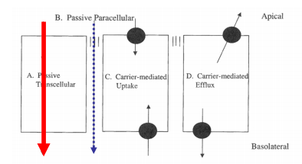
MEMBRANES ET PASSAGES CELLULAIRES
A) Modalités du passage
1) Passage transcellulaire
• Intervient lorsque les cellules sont serrées les unes contre les autres ( = tight junction).
• Doit traverser les cellules, c’est à dire la membrane cytoplasmique et les autres composants cellulaires, pour se mouvoir d’un compartiment de l’organisme à un autre.

Slide 8
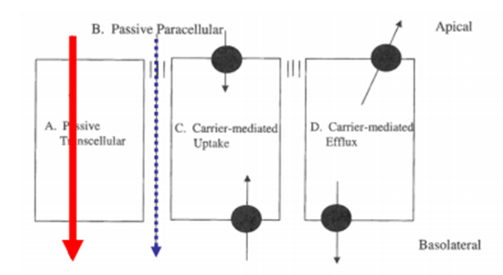
MEMBRANES ET PASSAGES CELLULAIRES
A) Modalités du passage
2) Passage paracellulaire
• Intervient lorsque les jonctions cellulaires sont lâches ( = gap junction), zones également appelées « fenestrations »

Slide 9
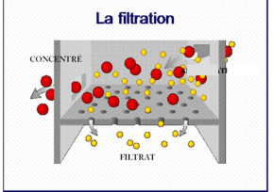
MEMBRANES ET PASSAGES CELLULAIRES
A) Modalités du passage
3) Filtre poreux = PASSIF
• Présent au niveau du glomérule rénal, épithéliums percés d’orifices.
• Laisse passer les molécules de taille inférieure au diamètre du pore, généralement d’un PM inférieur à 60 kDa.
→ Ne dépend que de la taille des molécules

Slide 10
MEMBRANES ET PASSAGES CELLULAIRES
B) Diffusion passive
• Diffusion majoritaire dans l’organisme.
• Dépend du PM du médicament concerné : faible PM diffusent plus facilement que ceux de haut PM .
• Ne nécessite pas d’énergie, non saturable, sans compétition, non spécifique et selon le gradient de concentration du médicament de part et d’autre de la membrane impliquée +++
• Principes actifs liposolubles, non ionisés et sous forme libre +++

Slide 11
MEMBRANES ET PASSAGES CELLULAIRES
B) Diffusion passive
Un principe actif (PA) :
TOUJOURS ionisé quelque soit le pH ne diffusera JAMAIS
JAMAIS ionisé quelque soit le pH diffusera TOUJOURS
Ionisé en fonction du pH diffusera selon l’acidité/basicité de l’environnement
Un acide faible s’accumule dans un compartiment basique
Une base faible s’accumule dans un compartiment acide

Slide 12
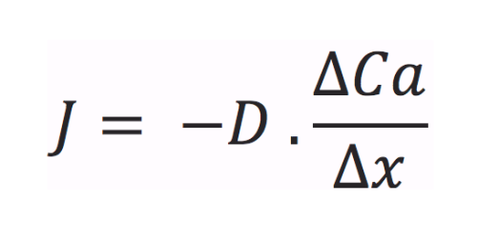
MEMBRANES ET PASSAGES CELLULAIRES
B) Diffusion passive
• Principe de diffusion de la matière selon la loi de Fick, dans un milieu B contenant une molécule A de concentration donnée :
• Avec :
- Ca : la concentration de la molécule A à un temps « t » donné
- D : le coefficient de diffusion de A dans B (une constante)
- x : distance entre deux points quelconques dans le milieu B
• Vitesse de diffusion dépend de 3 paramètres : flux net = Kp x S x ΔC
Surface d’absorption S
Kp, coefficient de perméabilité = f(taille, liposolubilité)
Gradient de concentration

Slide 13
MEMBRANES ET PASSAGES CELLULAIRES
C) Diffusion active (= transport actif)
• Majoritairement le transport d’ions à travers l’organisme (Ca²⁺, K⁺, Na⁺…).
• Opposée en TOUT point à la diffusion passive +++.
• ATP dépendant & INDEPENDANT du gradient de concentration même défavorable.+++
• Transport spécifique, saturables ++
Suit une cinétique enzymatique Michaélienne : sujette à la saturation, une vitesse maximale, à compétitions entre les médicaments.

Slide 14
MEMBRANES ET PASSAGES CELLULAIRES
C) Diffusion active (= transport actif)
• La localisation des transporteurs sur la cellule va influencer leur fonction :
- Pôle basolatéral : extraction du médicament (généralement extraction depuis la lumière intestinale) = rôle d’influx.
- Pôle apical : sécrétion du médicament dans la lumière du milieu environnant = rôle d’efflux.
• Les transporteurs sont généralement localisés au niveau des entérocytes (limitent l’absorption), des tubules rénaux (favorisent la sécrétion) et de la barrière hémato-encéphalique (BHE) (meilleure protection des sites).

Slide 15
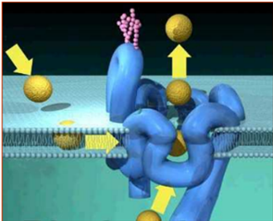
MEMBRANES ET PASSAGES CELLULAIRES
C) Diffusion active (= transport actif)
SLC (Solute Carrier) | ABC (ATP-Binding Cassette)
Pôle basolatéral (= influx) | Pôle apical (= efflux)
OAT / OCT (Organic Anion/Cation Transporter) | P-gP / MRP (MultiResistanceProtein)
• L’action de certains médicaments va moduler l’activité de ces transporteurs.
• Exemple de problèmes de résistance rencontrés dans certaines chimiothérapies avec l’expression des P-gP → sortie du médicament de la cellule et baisse de l’effet du traitement.

Slide 16
MEMBRANES ET PASSAGES CELLULAIRES
E) Barrière hémato-encéphalique (BHE)
• Constituée de jonctions cellulaires serrées (= tight junction).
• Présente de nombreux transporteurs (OAT, P-gP, MRP) = protection des tissus nerveux centraux.
• Peut nuire à la prise d’un traitement.
• Son altération par des états pathologiques (cancers, méningites inflammatoires) favorise le passage du médicament et peut provoquer l’apparition d’effets secondaires indésirables (toxicité par surdosage). +++

Slide 17
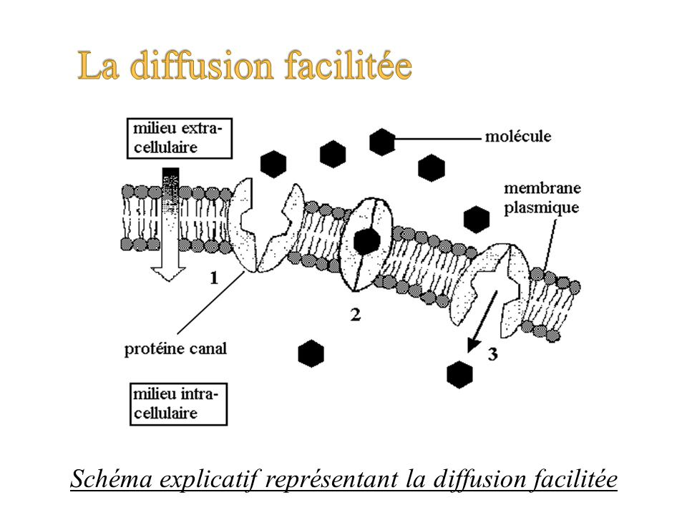

MEMBRANES ET PASSAGES CELLULAIRES
D) Diffusion facilitée
• Concerne le transport de molécules simples comme les AA, le glucose, la DOPA (précurseur de la dopamine).
• Suit le gradient de concentration mais nécessite des transporteurs spécifiques saturables +++.
Pluto, je dois m’inquiéter pour la suite ?
Mais non tkt le srab ça va le faire !

Slide 18
MEMBRANES ET PASSAGES CELLULAIRES
E) Barrière hémato-encéphalique (BHE)
• Constituée de jonctions cellulaires serrées (= tight junction).
• Présente de nombreux transporteurs (OAT, P-gP, MRP) jouant un rôle fondamental dans la protection des tissus nerveux centraux.
• Son rôle de protection peut nuire à la prise d’un traitement.
• Son altération par des états pathologiques (cancers, méningites inflammatoires) favorise le passage du médicament et peut provoquer l’apparition d’effets secondaires indésirables (toxicité par surdosage). +++

Slide 19
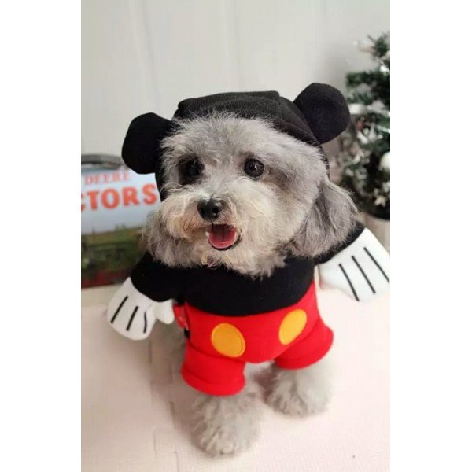

Slide 20
GRANDES VOIES D’ADMINISTRATION
• La détermination d’une voie d’administration pour un traitement joue un rôle fondamental dans l’absorption des médicaments.
• L’absorption caractérise l’étape du passage du médicament de son site d’administration à la circulation générale. +++
• Deux grandes catégories de voies d’administration :
la voie entérale
les voies parentérales.
• L’étape d’absorption ne concerne pas la voie intraveineuse

Slide 21
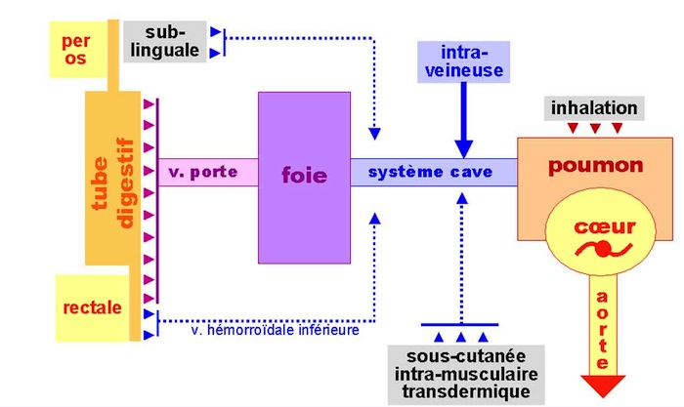
GRANDES VOIES D’ADMINISTRATION
A) Voie orale

Slide 22
GRANDES VOIES D’ADMINISTRATION
A) Voie orale
• Principale voie d’administration de médicaments.
• Emprunte le tractus digestif (
• Principe actif solubilisé dans l’estomac ou l’intestin selon son degré d’ionisation et ses caractères chimiques
- Base faible plutôt résorbée dans le duodénum / intestin
- Acide faible plutôt résorbée dans l’estomac (action rapide)

Slide 23
GRANDES VOIES D’ADMINISTRATION
A) Voie orale
Avantanges | Inconvénients
Facilité d’emploi | Irritation du tractus digestif
Bonne observance du traitement | Contre indiquée si syndrome de malabsorption intestinale
Voie généralement préférée par le patient | Impossible si patient dans le coma (juuuuuuuuuure)
Effet systémique ou effet local | Latence entre ingestion et effet
Coûts amoindris | Non adaptée pour l’urgence
 | Formulation organoleptique parfois désagréable

Slide 24
GRANDES VOIES D’ADMINISTRATION
A) Voie orale
EFFET DE PREMIER PASSAGE HÉPATIQUE (EPPH) +++
Perte de médicament avant son arrivée dans la circulation générale, dès son premier contact avec l’organe responsable de la biotransforma° ou des processus de sécrétion (entérocytes, bile)
•
• Maximal pour la voie orale
• Réduit par voie sublinguale ( Accès direct veine cave supérieure, pas d’EPH)
• Mécanisme pouvant être activateur +++
Mais généralement transforme les médicaments actifs en métabolites inactifs, ou toxiques…

Slide 25
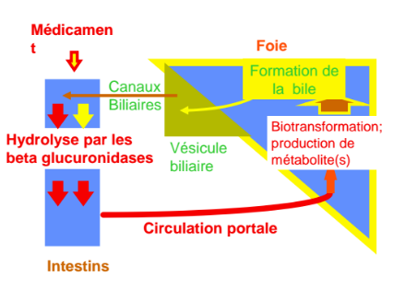
GRANDES VOIES D’ADMINISTRATION
A) Voie orale
EFFET DE PREMIER PASSAGE HÉPATIQUE (EPPH) +++
• Conséquences de l’EPP
- Baisse de la biodisponibilité d’un médicament ( = quantité de médicament qui rejoint la circulation générale plus faible que la quantité administrée)
- Si EPP trop important = voie orale inutilisable → nécessité de passer par IV, IM, SC …
- Nécessaire à l’activation
de « pro-drug » ++++

Slide 26
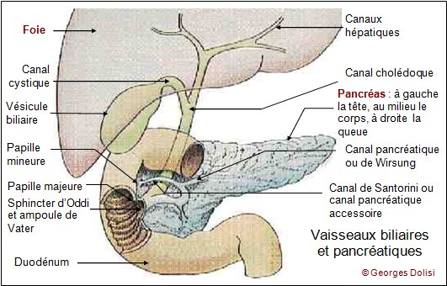
A) Voie orale

Slide 27
GRANDES VOIES D’ADMINISTRATION
B) Voies parentérales
• Voies indiquées si l’absorption intestinale du patient est insuffisante voire nulle ou si les PA sont détruits dans le TD lors d’une administration orale (insuline, héparines…)
• Présentent des inconvénients :
Douleur plus ou moins importante
Risque septique ( = risque infectieux) majoré +++

Slide 28
GRANDES VOIES D’ADMINISTRATION
B) Voies parentérales
  1) Voie intraveineuse (IV) +++
• Voie extrêmement importante si urgence vis à vis du patient ++
• Dosage médicamenteux extrêmement précis, 100% de la dose administrée rejoint la circulation systémique ( = biodisponibilité de 100%) ++++
• Doses injectables faibles (~ 1 à 5 ml), les injections doivent être lentes pour éviter un surdosage soudain ou l’éventuelle précipitation de la solution (risque d’embolies)
• Adaptée à l’urgence +++++

Slide 29
GRANDES VOIES D’ADMINISTRATION
B) Voies parentérales
  2) Voie intramusculaire (IM) +++
• Injections réalisées sur de grands sites (deltoïdes postérieurs, fessiers) pour éviter une lésion nerveuse ++
• Contraction musculaire → augmente l’absorption du médicament et favorise son passage dans la circulation générale
→ ne convient PAS au patient alité ++
• Doses injectables plus importantes que pour l’IV.
  3) Voie sous-cutanée (SC) +++
• Facilité d’emploi (stylo d’insuline pour patients diabétiques)

Slide 30
GRANDES VOIES D’ADMINISTRATION
B) Voies parentérales
  4) Sub-linguale
• Shunt du TD par le système cave supérieur et redistribution systémique
• Surface d’absorption restreinte; administration de petites quantités de médicaments
• AUCUN EPP ++++
• Indiquée si urgence (angine de poitrine par exemple)

Slide 31
GRANDES VOIES D’ADMINISTRATION
B) Voies parentérales
  5) Voie rectale
• Shunt du TD par le système hémorroïdal inférieur et redistribution systémique.
• Permet de contourner le foie et ainsi baisser l’EPPH +++
• Absorption rectale aléatoire et mal contrôlée.
• Effet local ou systémique +++

Slide 32
GRANDES VOIES D’ADMINISTRATION
B) Voies parentérales
  6) Voie transdermique / percutanée
• Aucun EPPH +++
• Absorption augmentée si pathologie ou lésion du derme
• Possibilité d’un effet systémique = possibilité d’intoxication ou surdosage
• Vigilance extrême pour les enfants ainsi que les nourrissons à cause de leur peau très fine.
• Indiquée pour l’administration d’œstrogènes ou de morphiniques (fentanyl)

Slide 33
GRANDES VOIES D’ADMINISTRATION
B) Voies parentérales
  7) Voie nasale
• Action locale (décongestion nasale) ou systémique (migraines).
  8) Voie oculaire / ophtalmique
• Action locale +++ (collyres) mais risque de propagation systémique (anti-inflammatoires).
  9) Voie pulmonaire
• Principalement utilisée en anesthésiologie (N2O pour les intimes ☺ ) et en pneumologie.
→ plus la particule est fine, plus l’action du médicament est poussée dans l’arbre bronchique

Slide 34
GRANDES VOIES D’ADMINISTRATION
B) Voies parentérales
  10) Autres
• Vaginale (capsules, ovules)
• Utérine (stérilets)
• Sous-arachnoïdienne (antibiothérapies pour méningites)
• Péridurale (anesthésie du petit bassin)
• Intra-artérielle (artériographie)

Slide 35
PHARMACOCINETIQUE
Devenir du mdc dans l’organisme = effets de l’organisme sur le mdc
On étudie :
Evolution des C° au cours du temps
Processus physiologiques impliqués
Situations modifiant les concentrations du mdc
Relation dose-concentration +++
OBJECTIF ULTIME : détermination des modalités d’administration du mdc chez le sujet traité +++

Slide 36
•
4 étapes = ADME
- Absorption
- Distribution
- Métabolisation
- Elimination
• Etapes CONCOMITANTES +++
SA C 1 POR TAN

Slide 37
I. ABSORPTION
• L’absorption correspond au passage du médicament de son site d’administration à la circulation générale ++++
• Concerne toutes les voies d’administration SAUF la voie intraveineuse (IV) (médicament directement retrouvé dans la circulation générale).
Caractérisée par la biodisponibilité !

Slide 38
I. ABSORPTION
Caractérisée par la biodisponibilité
On retrouve dans la phase d’absorption toutes les voies d’administration que l’on a vu précédemment ++++

Slide 39
I. ABSORPTION
A) Absorption digestive
Est influencée par les propriétés :
Du médicament : physico-chimiques (PM, degré d’ionisation/pH, taille, hydro/liposolubilité)
De la membrane biologique : surface, perméabilité, vascularisation (grêle > duodénum > estomac)
Galéniques du médicaments : dégradation des polypeptides (insuline), formes gastro-résistantes, substrat de transporteur du TD…
Du patient : pH digestif, motilité intestinale, prise associée de mdcs (pansements digestifs), vomissements…

Slide 40
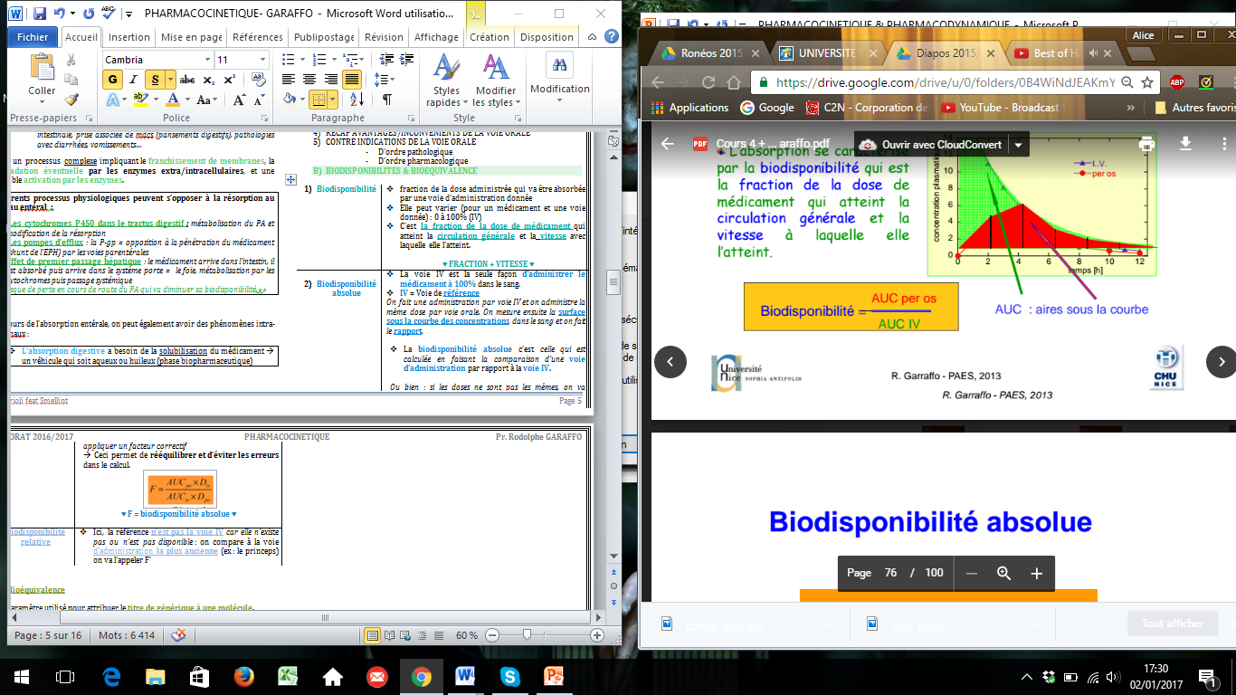

I. ABSORPTION
B) BIODISPONIBILITES ET BIOEQUIVALENCE (important en UE14)
Biodisponibilité+++ | Biodisponibilité absolue | Biodisponibilité relative
Quantité de PA arrivant dans le compartiment central par rapport à celle administrée ap. administra° extravasculaire | Comparaison d’une voie d’administration par rapport la voie IV IV = voie de référence +++ (vue après) | Référence = voie d’administration autre que la voie IV (car non dispo ou inexistante) Ex : Comparaison avec une voie + ancienne…
FRACTION de la dose atteignant la CG et la VITESSE avec laquelle elle l’atteint Elle est notée F ! |  | On l’appelle F’ (si les doses sont différentes, Dose = facteur correctif)

Slide 41
I. ABSORPTION
) BIODISPONIBILITES ET BIOEQUIVALENCE
Bio équivalence | Biodisponibilité
Utilisée pour attribuée le titre de générique | Mesurer la quantité de PA disponible dans la CG
Pour un même dose de PA = même exposition = même efficacité = même tolérance +++ (et même toxicité!)
Critères : AUC Tmac Cmax | Critère : AUC

Slide 42
II. DISTRIBUTION
Passage (réversible) des mdcs dans les tissus
Caractérisée par : Volume de distribution (Vd) +++ = capacité des mdcs à diffuser dans l’organisme
Déterminée essentiellement par la dissolution dans les graisses et la liaison aux protéines
Dépend de :
  Passage transmembranaire
  Perfusion tissulaire
  Fixation +/- réversible aux macromolécules

Slide 43
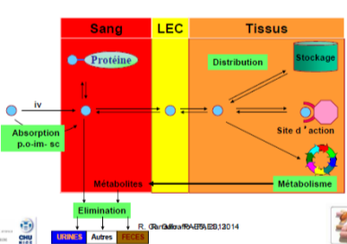
Intérêt de la distribution ?
Influence :
→ Rapidité d’action
→ Demi-vie d’élimination
→ Rémanence (toxicité de certains mdcs)
2 étapes : distribution sanguine & distribution tissulaire

Slide 44
A) DISTRIBUTION SANGUINE
2 formes dans le sang pour le médicament : :
FORME LIEE | FORME NON LIEE = FRACTION LIBRE
Liée aux prot plasmatques ou éléments figurés du sang | Hydrosoluble
Non diffusible : libérée progressivement | Diffusible
Non éliminable | Eliminable
Saturable | Non Saturable
PAS d’action pharmaco = RESERVE de mdc ++ | Action pharmacologique ++
En équilibre dynamique
Loi d’action des masses

Slide 45
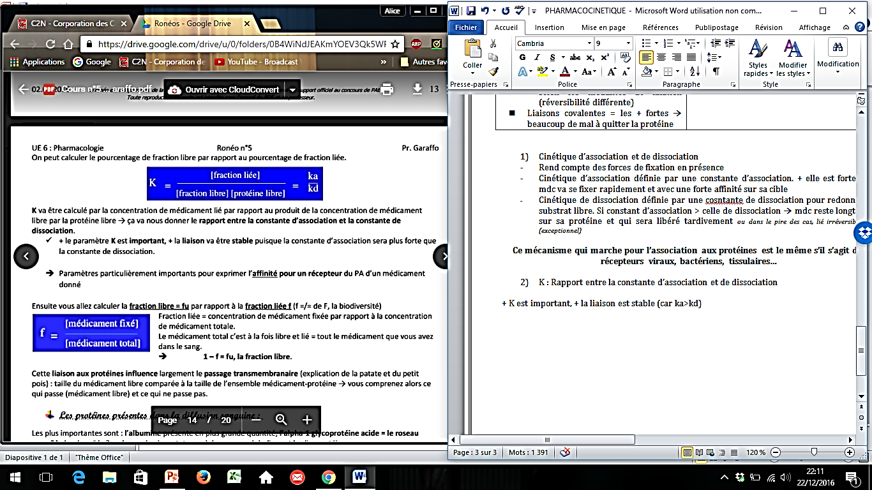
Forme liée → Cinétique de la liaison
Liaison réversible
  dépend de la loi d’action des masses
  De ka & kd
Liaison irréversible
  Kd = 0
+ K est important,
+ la liaison va être stable
Fraction libre = fu = 1- f e
f = médicament fixé / médicament total = fraction liée

Slide 46
Quelles sont les protéines concernées dans les liaisons ?
Albumine +++ = + fréquente + spécifique
- fréquentes et – spécifiques : alpha-1-glycoprotéine, gammaglobulines et lipoprotéines
Caractéristiques de la liaison :
Rapides (en général)
Réversible (majoritairement)
Spécificité variable
Possiblement saturable ➔ compétion ➔ interactions +++

Slide 47


Slide 48
B) DISTRIBUTION TISSULAIRE
Fixation spécifique | Fixation non spécifique
Protéines tissulaires, rc, enzymes | Dans un tissu non ciblé, sans récepteurs : TOXICITE OU ACCUMULATION
Facteurs influençant la diffusion de la fraction libre :
Affinité aux protéines
Irrigation des organes
Caractéristiques du PA
Structure des barrière tissulaires

Slide 49
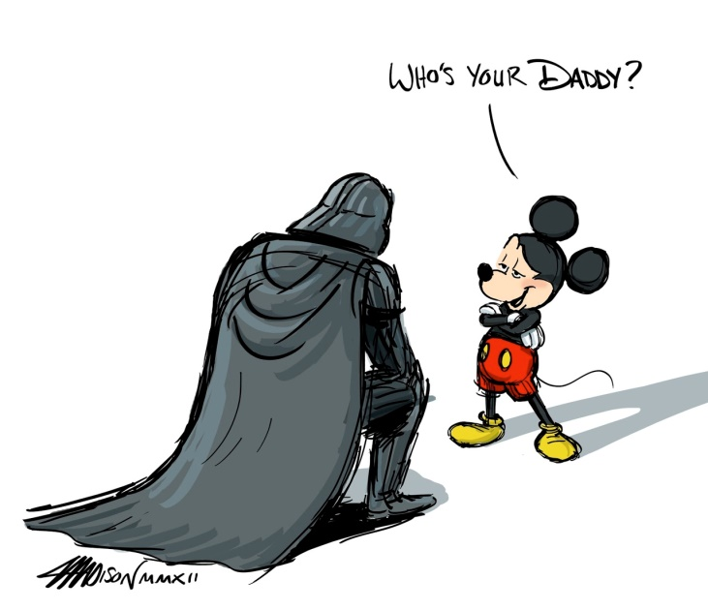
1) Distribution ou élimination Restrictive/Non restrictive
RESTRICTIVE | NON RESTRICTIVE
Affinité des protéines tissulaires > protéines plasmatiques | Affinité des protéines tissulaires < protéines plasmatiques
Ex : propanolol B-bloquant (foie) | Ex : acide valproïque anti-épileptique
2) Risques d’interactions médicamenteuses
Risque modéré
Déplacement des PA

Slide 50
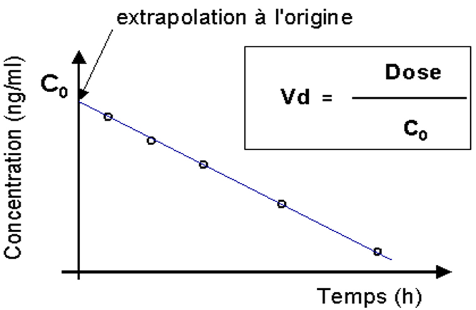
C) VOLUME DE DISTRIBUTION
volume hypothétique dans lequel devrait être dissous le mdc pour être partout à la même concentration que dans le plasma
En L ou en L/kg
Calcul : par analyse graphique (Vd = D/C0) ou par résolution d’équation (Vd = Cl/ke)
Qualifié d’APPARENT ++ car ne reflète pas forcément la réalité :
  Soit volume physique
  Soit immense

Slide 51
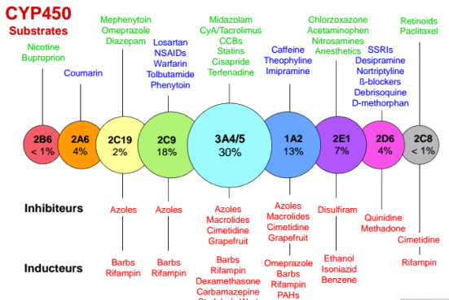
III. METABOLISME
Ensemble des biotransformations que le mdc va subir dans l’organisme visant à le rendre + hydrosoluble et à l’éliminer
Phase I et/ou Phase II → si les 2 on a Phase I PUIS Phase II +++
Importance des cytochromes P450 et de ses iso-enzymes surtout 3A4/5

Slide 52
Intensité du métabolisme
Chaque métabolite peut avoir un profil PK spécifique +++
Nature de métabolites formés
    Actifs
    Inactif
    Toxique
Voies enzymatiques impliquées
  Facteurs génétiques ?
  Interactions médicamenteuses ?
Notes:
Intensité du métabolisme :
0% : non métabolisé et direct éliminé ou non
100% f: fortement ou <10% faiblement
Chaque métabolisme peut avoir un profil PK spécifique

Slide 53
A) INDUCTION & INHIBITION ENZYMATIQUE
INDUCTION : augmente la quantité d’enzymes participant au métabolisme d’un mdc
Administration d’un médicament B inducteur pour le mdc A
Augmente la C° en enzymes/CYP450 métabolisant A
C° en A diminue, ses métabolites augmentent
Efficacité clinique diminue +++
EXCEPTION : LES PRO DRUGS ! +++
2) INHIBITION : diminue la quantité d’enzymes participant au métabolisme d’un mdc
Augmente la C° en médicament A
CAR diminue la C° en enzymes/CYP450 métabolisant A
Efficacité clinique augmente MAIS aussi sa potentielle toxicité et/ou EI +++

Slide 54
C) POLYMORPHISME GENETI-QUE / PHARMACOGENETIQUE
Variation interindividuelle de la quantité de cytochromes selon le patrimoine génétique. On va avoir des métaboliseurs :
Lents : risque de toxicité si dose trop importante
Ex : sujets déficients en CYP2D6 ne peuvent pas métaboliser la codéine
Intermédiaires
Rapides : augmentation des doses car élimination trop rapide
Ultra-rapides

Slide 55
IV. ELIMINATION
Disparition du mdc de l’organisme, sous forme de métabolite ou initiale
Différentes voies d’élimination :
  Rénale ++++ = voie urinaire = pipi
  Hépatique ++ : excrétion biliaire
  Par l’air exhalé, par la sueurs… (faibles !)
  2 GRANDS PARAMETRES pour la caractériser :
    CLAIRANCE (+ souvent rénale)
    DEMI-VIE D’ELIMINATION DU MDC

Slide 56
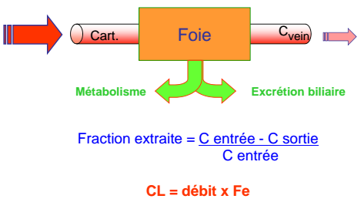
A) LA CLAIRANCE, CHOIX DE LA DOSE
Capacité de l’organisme à épurer le médicament
Exprimée en mL/min (L/h)
Calcul de la clairance après injection IV :
CL = DOSE / [AUC]
Calcul après injection per os :
Cl = DOSE x F / AUC
Exprimée en mL/min (L/h)
Dépend du débit sanguin Q et coefficient d’extraction E
Clairance systémique
Clairance par organe
Notes:
Plus la clairanc eest élevée, plus les capacités d’élimination du mdc par l’organisme sont importantes
Reflète l’épuration du sang

Slide 57
3) Clairance hépatique : dp QH, clairance intrinsèque, de la fraction libre fu
ELIMINATION HEPATIQUE
1) Excrétion biliaire
Effet du cycle entéro-hépatique
GROSSES molécules ou métabolites IONISEES et/ou CONJUGUEES, endogènes (bilirubine) ou non
Transporteurs membranaires (Pgp, OATP…)
2) Clairance intrinsèque : reflet de la capacité des hépatocytes à éliminer une substance en dehors de toute influence du débit sanguin hépatique
Dépend de la taille du foie, de l’activité enzymatique, de E et du coefficient de partage de la substance x
Médicaments avec un coefficient d’extraction | E > 0,7 | 0,7 > E > 0,3 | E < 0,3
La clairance/élimination hépatique dépend : | UNIQUEMENT du débit sanguin hépatique = facteur limitant | Des 3 paramètres. Clairance modérée | De la fraction libre De la clairance intrinsèque Indépendante du débit

Slide 58
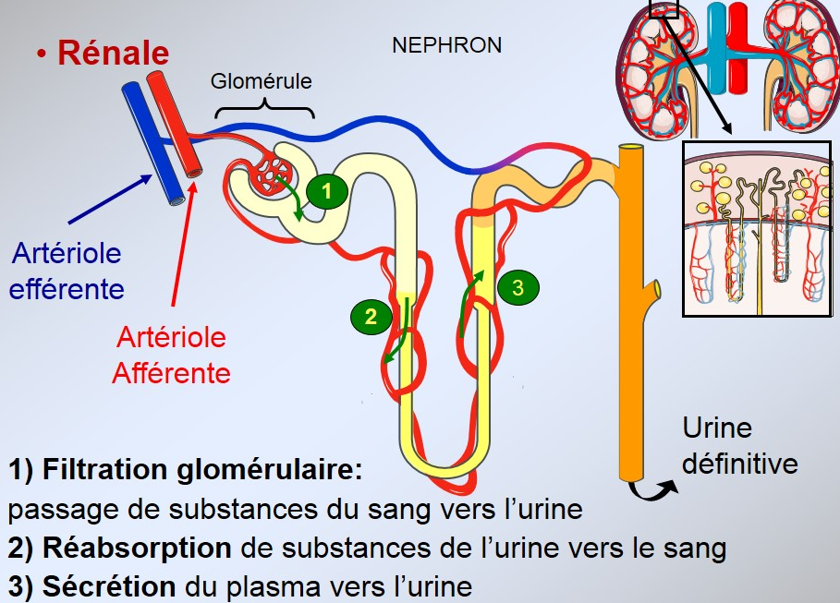
ELIMINATION RENALE +++
Principal organe d’élimination
3 étapes :
Filtration glomérulaire
  Passage libre si PM < 65kDa & mdc non lié
  Processus OBLIGATOIRE +++
  Endothélium fenêtré du glomérule
Réabsorption tubulaire (retour ver le sang)
  NON obligatoire , concerne nt les molécules qui ont été filtrées
  Diffusion passive
  Retarde l’élimination +++
Sécrétion tubulaire
  NON obligatoire, concernent les molécules non filtrées ni réabsorbées
  Transport ACTIF ++++ → Risques d’interactions médicamenteuses !
  Si l’élimination rénale est prépondérante , faire attention à :
  Fonctionnement du rein (vieillesse…)
  Mdc interférants
  Modification de la fraction libre
POSOLOGIE A ADAPTER

Slide 59
B. DEMI-VIE D’ELIMINATION, CHOIX DU RYTHME D’ADMINISTRATION
Temps qu’il faut à l’organisme pour diminuer de moitié les concentrations d’une substance : T 1/2
Durée de persistance, affectée par les modifications de clairance
Calcul :
  Résolution d’équation (système mono ou bi compartimental
  Par analyse graphique (concentration en fonction du temps)

Slide 60
V. ASPECTS QUANTITATIFS DE LA PK
Paramètres PK déterminés expérimentalement par mesure des concentrations en mdc au cours du temps
Principaux paramètres PK :
  Aire sous la courbe
  C max
  T max
  Demi-vie
  Concentration résiduelle C
Notes:
C° résiduelle : ° la + faible avant réadministration du mdc

Slide 61
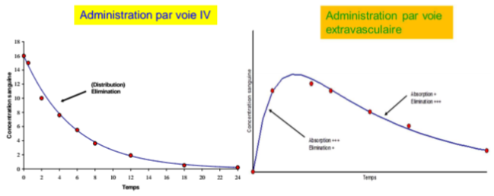
A) COURBES EXPERIMENTALES
Courbe d’administration par voie IV | Courbe d’administration par autres voies que IV
On a d’emblée la concentration maximale et puis ensuite il y a l’élimination progressive | On a une augmentation progressive = étape d’absorption du mdc puis une diminution = élimination progressive

Slide 62
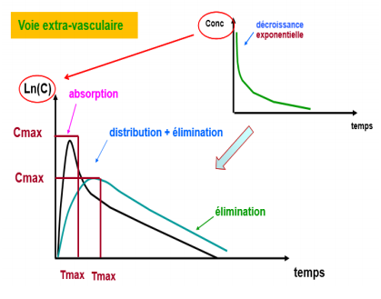
Changement du profil de la courbe en axe semi-logarithmique sans changer les caractéristiques → facilite le calcul
Notes:
On note ici une phase d’absorption (concentration augmentant), une concentration maximale (le sommet) et puis selon le mdc et donc la manière de se distribuer, on a une première phase qui descend rapidement (distribution + élimination ++++) puis on a une pente + lente qui correspond à la phase d’élimination

Slide 63
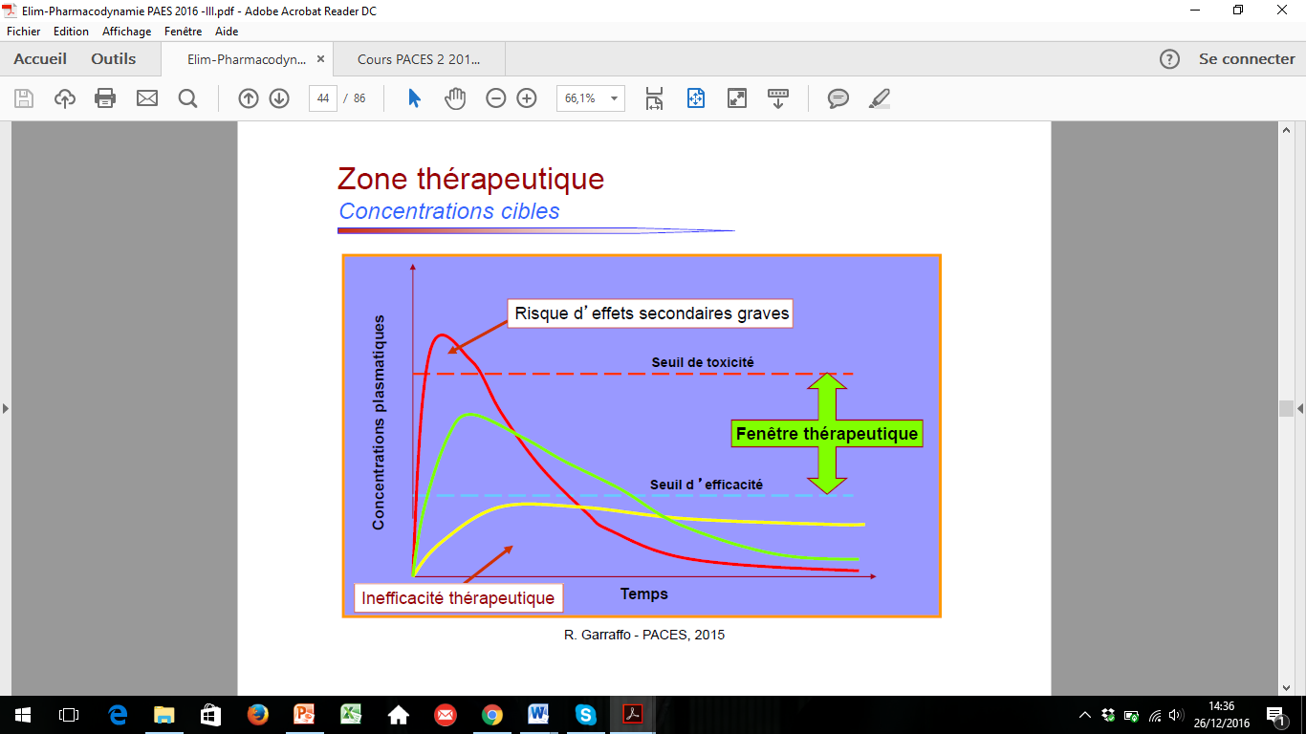
B) ZONE THERAPEUTIQUE
2 seuils
3 zones
Zone d’inefficacité
Fenêtre thérapeutique
Zone de risques d’effets secondaires grave
Notes:
❖ Concentration seuil d’efficacité : si concentration inférieure = très peu d’action du mdc
❖ Concentration seuil de toxicité : limite la tolérance du mdc = au-dessus de cette ligne on a certes l’efficacité mais également une toxicité

Slide 64
C) NOTION D’ETAT D’EQUILIBRE
Pendant la perfusion :
L’état d’équilibre (97%) est atteint au bout de 5 demi-vies
l’élimination totale au bout de 7 demi-vies.
Dose de charge (= Vd x Css) ++ (concours l’an dernier)
  Éviter les pertes de mdc trop importante
  Évite le sous dosage
  Evite la résistance

Slide 65
D) OBJECTIFS DU SUIVI THERAPEUTIQUE
Prévenir la toxicité
Optimiser la réponse thérapeutique
Détecter et gérer les changements d’ordre pharmacocinétique
S’assurer de la bonne observance du patient
Prérequis pour un suivi thérapeutique pharmacologique :
  D’ordre pharmacologique
  D’ordre clinique
  D’ordre analytique
Notes:
Ordre pharmaco : Relation concentration/effet bien définie
Variabilité interindividuelle importante mais intra-individuelle LIMITEE
Linéarité de la cinétique
C° plasmatiques reflétant la C° à la cible
Faible index thérapeutique ++
D’ordre clinique : Index thérapeutique validé par l’expérience clinique
C° cibles définies avec niveau de preuve suffisant
D’ordre analytique : Existence d’une technique de dosage sensible, spécifique, reproductible et adaptable à la routine

Slide 66
SYNTHESE DE LA PK (youpiii)
Décrire l’évolution des concentrations du médicament
Comprendre les phénomènes sous-jacents (ADME)
Anticiper les modifications en fonction des caractéristiques individuelles
• Établir la posologie:
  Standard
  Populations / situations particulières

Slide 67
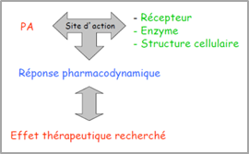
PHARMACODYNAMIE
= Effet des médicaments sur leurs cibles et donc sur l’organisme
Etude de la relation DOSE-CONCENTRATION-EFFET

Slide 68
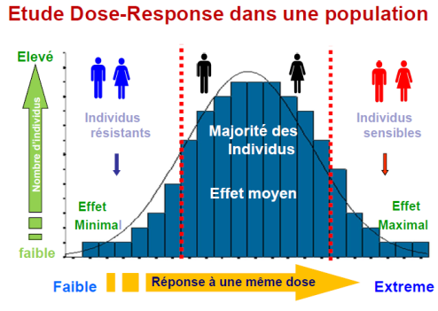
1 même dose = Plusieurs réponses
Variabilité interindividuelle
3 types d’individus
Notes:
On a la réponse pour la majorité des individus qui est la réponse moyenne ; mais on a aussi un certain nombre
d’individus qualifiés comme résistants (ou partiellement-résistant) pour lesquels il y a une réponse faible au
ttt ; et il y a aussi des individus qui ont des réponses exagérées ils sont qualifié d’hypersensibles et là on est
dans le domaine de la toxicité.
Les sujets ont reçu la même dose de mdc mais la sensibilité est inhérente/propre à chaque personne

Slide 69
Fonctionnement : concept clé serrure +++
2 types d’action :
ACTION AGONISTE Patient souffrant d’hypotension (TA faible) → on lui donne un mdc stimulant la TA donc on ↗ le phénomène physio ! Ex : hormones, corticoïdes | ACTION ANTAGONISTE Patient souffrant d’hypertension (TA trop forte) → on lui donne un mdc qui devra ↘ la TA donc qui ↘ le phénomène physio Ex : anti-histaminiques, β-bloquants..
Notes:
Déclenchement ou stimulation, potentialisation d’un phénomène physiologique
Suppression ou dépression d’un phénomène physiologique

Slide 70
II. DIFFERENTS TYPES DE RC
A) INTERACTION MDC-RC
Différents types de Rc
Caractéristiques de la liaison
Etudiée grâce à : courbe dose-réponse, agonistes-antagonistes, sélectivité, variabilité de la réponse PD, notion de marge thérapeutique….

Slide 71
B) DIFFERENTS TYPES DE RC
Rc = protéines membranaires ou intracellulaires
  Liaison → Amplification → Effecteur → Réponse
  Noms des Rc = souvent ligand usuel (Rc β-adrénergiques, dopaminergiques…)
Rc transmembranaires :
  Activité canal ionique (rc à l’Ach)
  Couplés aux prot G #biocell (Rc adrénergique)
  Couplés à une enzyme (Rc de l’insuline)
Rc nucléaires = fixation sur ADN → modification synthèse des protéines
  Exemples : hormones thyroïdiennes, stéroïdiennes
Notes:
Les récepteurs sont des protéines membranaires ou intracellulaires. Sur ce récepteur on a : Liaison → Amplificateur → Effecteur → Réponse biologique. La dénomination des Rc se fait à partir de leur ligand usuel (Rc β-adrénergiques, Rc dopaminergiques….)
Récepteurs nucléaires (noyau ou cytosol). On a la fixation sur l’ADN après liaison avec le ligand qui va alors modifier de la synthèse de protéines. Exemples des récepteurs des hormones thyroïdiennes, récepteurs aux hormones stéroïdiennes
Récepteurs transmembranaires :
A activité canal ionique : passage d’ions (Rc à l’Acétylcholine)
Couplés aux protéines G : induction de la production de 2nd messager (Rc adrénergiques)
Couplés à une enzyme (Rc de l’insuline)

Slide 72
III. LIAISON MDC-RC
A) LIAISON SPECIFIQUE et NON SPECIFIQUE
Faible affinité
PAS d’effet biologique
Liaison NON saturable
Liaison sur d’autres sites que le récepteur avec une faible affinité (ex : albumine)
= NON Spécifique
Forte affinité
Effet biologique
Liaison saturable
= Spécifique

Slide 73
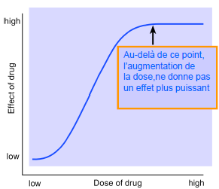
B) CONSTANTE DE DISSOCIATION KD
= C’est la concentration en ligand pour obtenir 50% de l’occupation des récepteurs +++ !
Plus KD est faible, plus l’affinité du récepteur est importante !
C) COURBE DOSE-REPONSE (= Dose-effet ou Dose Action)
Efficacité variable selon :
  Site d’action
  Affinité pour les récepteurs
EFFFICACITE <----> SA TOXICITE ++
Notes:
➢ Elle mesure de l’effet pharmacologique pour des doses croissantes de ligand
➢ Elle prend en compte l’importance de l’effet pharmacologique et la comparaison de l’effet entre différentes molécules !
La courbe dose-réponse décrit la relation entre une dose d’un médicament et son/ses effet(s) pharmacologique(s). Pour une même drogue, on peut avoir plusieurs effets possibles

Slide 74
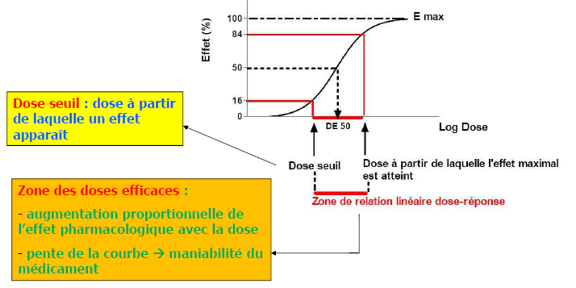
Prévoir la relation entre
- posologie et effet thérapeutique
- posologie et effets indésirables

Slide 75
1) Notion d’agoniste
provoque un effet comparable à celui du médiateur naturel après sa liaison au récepteur
Efficacité d’un agoniste | Puissance d’un agoniste liée à l’Affinité +++
Activité intrinsèque Effet maximal = agoniste pur Effet < maximal = agoniste partiel | - En fonction de la concentration du mdc nécessaire pour atteindre l’effet max
UNE EFFICACITE IDENTIQUE ENTRE 2 AGONISTES N’INDUIT PAS UNE AFFINITE IDENTIQUE AU RECEPTEUR !

Slide 76
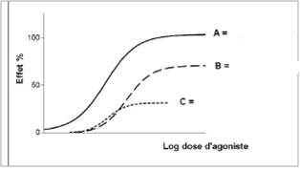
QCM !
A) La courbe B montre un agoniste entier
B) La courbe C montre un agoniste partiel
C) Les agonistes A et B ont la même efficacité
D) La courbe C montre un antagoniste
E) Toutes les réponses sont fausses

Slide 77
QCM !
A) La courbe B montre un agoniste entier
B) La courbe C montre un agoniste partiel
C) Les agonistes A et B ont la même efficacité
D) La courbe C montre un antagoniste
E) Toutes les réponses sont fausses

Slide 78
2) Notion d’antagoniste
Substance qui se lie à un récepteur spécifique sans provoquer d’effet mais qui BLOQUE l’action du médiateur endogène (empêche sa liaison au récepteur)
Antagoniste compétitif | Antagoniste non compétitif
- Même site que médiateur endogène | - Autre site que le Rc endogène
- Obtention du même effet que sans l’antagoniste possible en AUGMENTANT LES DOSES | Diminution de l’affinité du Rc pour l’agoniste +++ Diminution de l’effet maximal Diminution de l’efficacité Antagonisme insurmontable
REVERSIBLE – SURMONTABLE | IRREVERSIBLE – INSURMONTABLE

Slide 79
3) Notion d’agoniste-antagoniste
En présence du médiateur endogène …
En absence du médiateur en endogène …
Ex : Buprénorphine/Nalbuphine
Liaison aux récepteurs opioïdes = effet antalgique
En présence de morphine déplace la morphine des récepteurs (effet antagoniste)
Notes:
Diminution de l’efficacité de la morphine
Risque de syndrome de sevrage en cas de dépendance aux opiacés

Slide 80
D) SELECTIVITE
Rarement de spécificité absolue
Sélectivité d’un mdc pour un Rc :
Affinité pour ce Rc qui est supérieure combien de fois à celle des autres ?
100 X ☺
Sélectivité de l’effet du mdc :
Dose pour obtenir l’effet pharmaco est combien de fois supérieure à la dose qui entraine un effet secondaire ?
Eh bah 100 aussi si c’est pas beau ça !
Dans le diapo mais pas logique, j’ai trouvé sur internet le contraire, à demander au prof ☺

Slide 81
Ptit QCM inch’allah on a le time
QCM 1 : A propos de de la pharmacologie, donnez la(les) bonne(s) réponse(s) :
A) La pharmacocinétique étudie l’effet de l’organisme sur le médicament
B) La pharmacodynamie étudie l’effet du médicament sur l’organisme
C) La phase biopharmaceutique est composée de deux parties : la libération et la dissolution du principe actif
D) La phase d’absorption se définit par le passage du médicament du site d’administration à la circulation sanguine
E) Aucune de ces réponses n’est correcte

Slide 82
Les réponses, c’est cadeau
QCM 1 : A propos de de la pharmacologie, donnez la(les) bonne(s) réponse(s) :
A) La pharmacocinétique étudie l’effet de l’organisme sur le médicament
B) La pharmacodynamie étudie l’effet du médicament sur l’organisme
C) La phase biopharmaceutique est composée de deux parties : la libération et la dissolution du principe actif
D) La phase d’absorption se définit par le passage du médicament du site d’administration à la circulation sanguine
E) Aucune de ces réponses n’est correcte

Slide 83

MERCI POUR VOTRE ATTENTION ! ♡
BON COURAGE SURTOUT ☺
( ne nous haissez pas)
TEAM HAS

